Slide 1

一阶第10课
录制音频
RoboMaster 人工与智能课
Notes:
总时长：90min
内容：本节课分为3部分
① PBL
② 理论学习
③ 实践任务
话术：同学们，今天是我们一阶的第10次课啦，一起来看看我们今天学习的内容吧！
注意：上课教师注意控堂，课堂纪律以及学生安全（在手动操作或运行程序时注意不要损坏机器，每页时长只是参考时间，上课教师应该根据实际情况控制课堂时间）
附加：课前准备好上课需要用到的编程软件及运行机器，以及障碍物、路线图和任务卡片等

Slide 2


目录
1
P B L
2
理论学习
3
实践任务
Notes:
目录页：
一、PBL
二、理论学习
三、实践任务

Slide 3




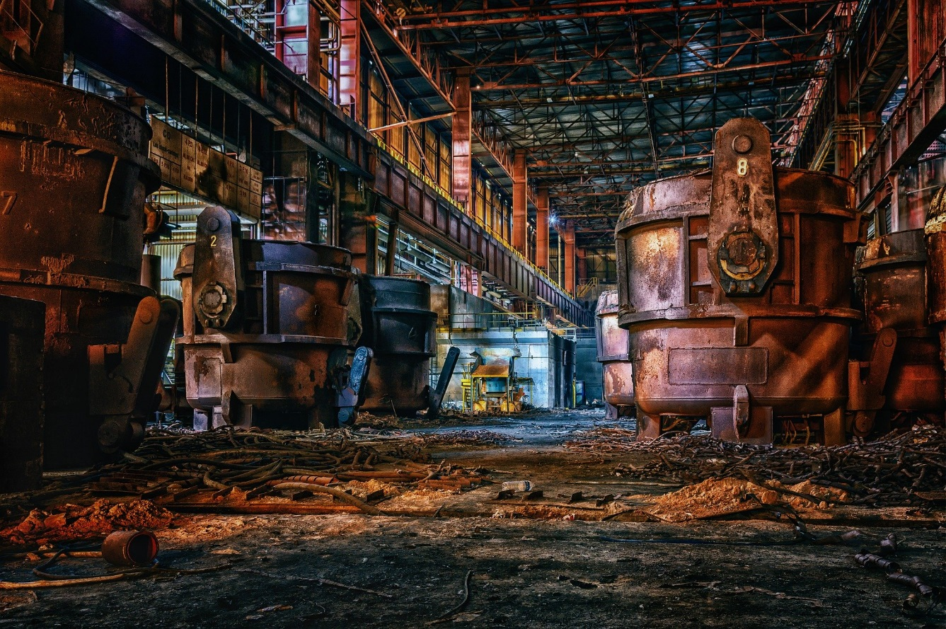

课程引入
面对小偷，我该怎么办呢？
当我在废车厂的角落找到小偷，并朝他发射子弹后，小偷受伤了，开始有点警惕的看着我，并朝我喊话，这时我要怎么回答他呢？
Notes:
时长：5min
内容：课程引入
注意：播放课前引入音频
话术：当我在废车厂的角落找到小偷，并朝他发射子弹后，小偷受伤了，开始有点警惕的看着我，并朝我喊话，这时我要怎么回答他呢？

Slide 4

P B L
1
4

Slide 5
提出问题
Problem Based Learning
我该如何回答他呢？
Notes:
时长：5min
内容：提出问题-PBL——我该如何回答他呢？
话术：小偷对着我喊，我有个冲动想要回答他，但是我还不清楚我自己怎么回答他，那可怎么办呢？那有没有同学还知道可以发出声音的地方是在哪里呢？（提问学生）
对了就是扬声器，我们就通过扬声器发出声音，那我怎么用自己的话回答小偷呢？

Slide 6
理论学习
2
6

Slide 7
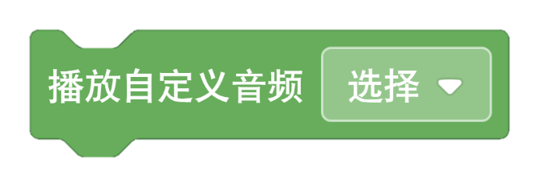
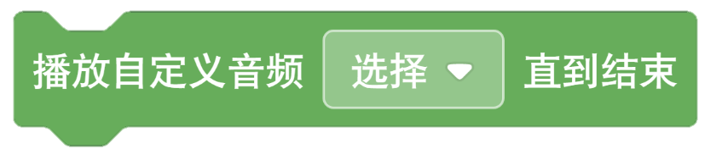
复习回顾
线程
多线程
声音
播放音频的同时，能够同时进行下一条指令；
LED灯
单线程
声音
LED灯
音频播放完毕后才会执行下一条指令；
Notes:
时长：3min
内容：复习回顾
注意：多与学生互动，可以打开编程页面等进行开始说明，可以不一一实验
话术：复习线程部分——线程是操作系统能够进行运算调度的最小单位。它被包含在进程之中，是进程中的实际运作单位。一条线程指的是进程中一个单一顺序的控制流，一个进程中可以并发多个线程，每条线程并行执行不同的任务。
我们可以通过播放自定义音频部分可以发现，这部分也是跟音效一样，在播放的时候是不是执行单线程还是多线程部分；在播放的时候能够同时进行的指令语句，这个就是多线程部分；当音频播放完才能够执行下一条指令的，表示这一个就是单线程部分；我们实际上运用的时候就会结合这一部分进行了解和使用。

Slide 8
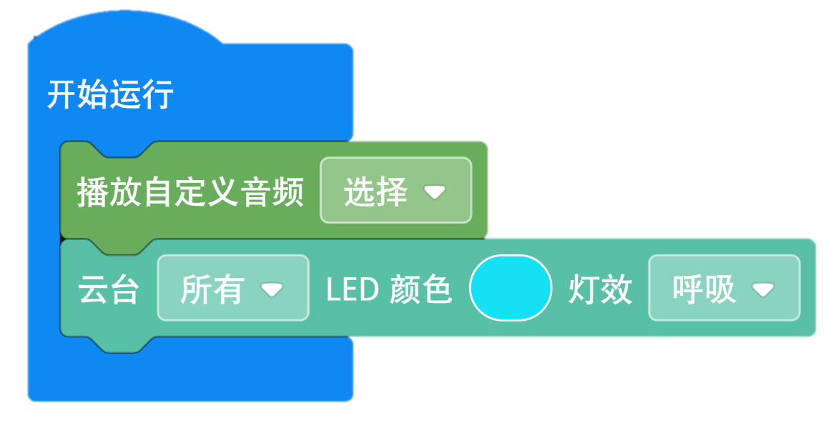
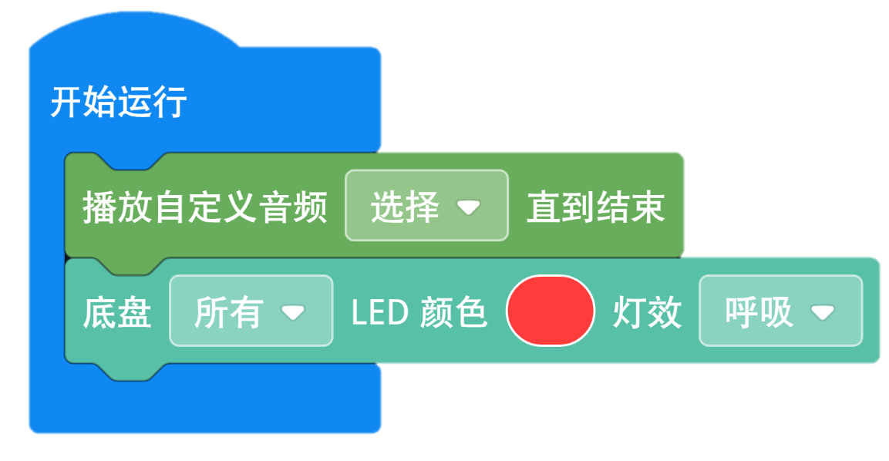
复习回顾
试一试并说明该程序意思
多线程
单线程
Notes:
时长：5min
内容：复习回顾
注意：多与学生互动，可以打开编程页面等进行开始说明，可以不一一实验
话术：复习线程部分——我们先看一下这两个程序，先确认一点，哪个部分是单线程程序，哪个是多线程程序，通过对刚刚的例子展示，我们可以知道，左边的这个为多线程程序，而右边的是多线程的程序，同时我们再理解一下这些简单的程序的含义是什么呢？
左边：表示播放自定义音频的同时，云台所有LED灯的颜色是绿色，灯的灯效是呼吸灯的灯效；
右边：表示播放自定义音频时，直到整个音频都放完后，底盘LED所有灯的颜色是红色的，灯的灯效也是呼吸灯；

Slide 9

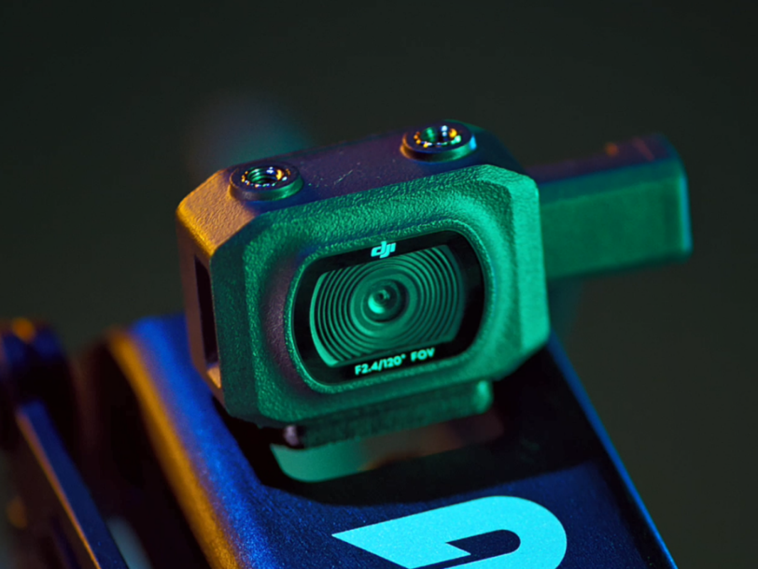
找一找，EP Robot 的麦克风在哪里呢？
硬件学习
我怎么把别人的话顺利复述呢？
麦克风是将声音信号转换为电信号的能量转换器件。
麦克风：我在这哦~
Notes:
时长：5min
内容：硬件学习
注意：多与学生互动，可以通过麦克风部分进行探讨
话术：麦克风是将声音信号转换为电信号的能量转换器件。跟我们之前讲过的扬声器区别的地方是，扬声器是将电信号转为声音信号，所以一般我们用音响设备的时候都会把这两部分进行结合，通过结合实现将我们的声音放大；那老师给同学们2min的时间，让同学们找一下机器上的麦克风在哪里呢？
那么时间到了后，能找到麦克风的同学又有几个呢？那其实机器上的麦克风是在面对摄像头的左边，那么这边呢我们一般是在录像时才通过这个位置进行收录声音，那么看一下，我们怎么能将别人讲的话顺利复述呢？

Slide 10
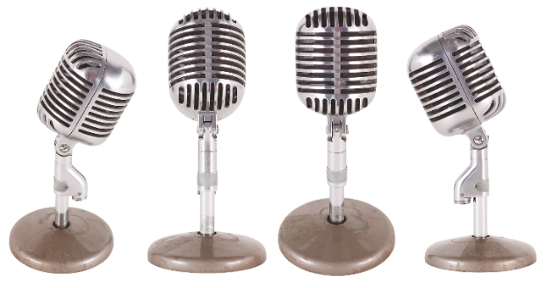
麦克风和扬声器的区别在哪呢？
背景知识
麦克风
圈麦克风的工作原理是以人声通过空气使震膜振动，然后在震膜上的电磁线圈绕组和环绕在动圈麦头的磁铁形成磁力场切割，形成微弱的波动电流。电流输送到扩音器，再以相反的过程把波动电流变成声音
麦克风根据其换能原理可划分为电动麦克风和电容麦克风两种。其中电动类又可细分为动圈麦克风和铝带麦克风。
Notes:
时长：5min
内容：硬件学习
注意：多与学生互动，可以通过麦克风部分进行探讨
话术：麦克风是将声音信号转换为电信号的能量转换器件。跟我们之前讲过的扬声器区别的地方是，扬声器是将电信号转为声音信号，所以一般我们用音响设备的时候都会把这两部分进行结合，通过结合实现将我们的声音放大；麦克风根据其换能原理可划分为电动麦克风和电容麦克风两种。其中电动类又可细分为动圈麦克风和铝带麦克风。
圈麦克风的工作原理是以人声通过空气使震膜振动，然后在震膜上的电磁线圈绕组和环绕在动圈麦头的磁铁形成磁力场切割，形成微弱的波动电流。电流输送到扩音器，再以相反的过程把波动电流变成声音圈麦克风的工作原理是以人声通过空气使震膜振动，然后在震膜上的电磁线圈绕组和环绕在动圈麦头的磁铁形成磁力场切割，形成微弱的波动电流。电流输送到扩音器，再以相反的过程把波动电流变成声音。

Slide 11
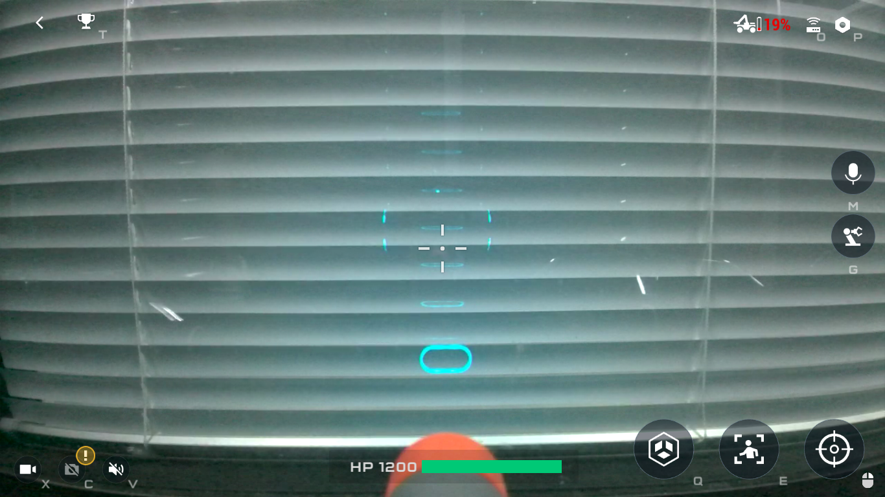
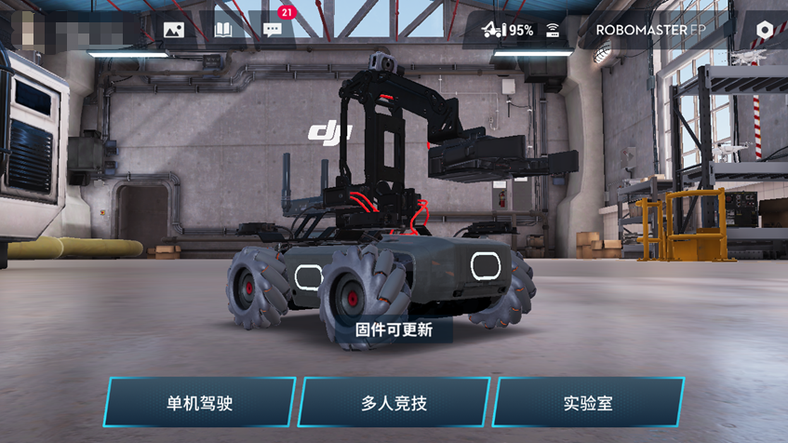
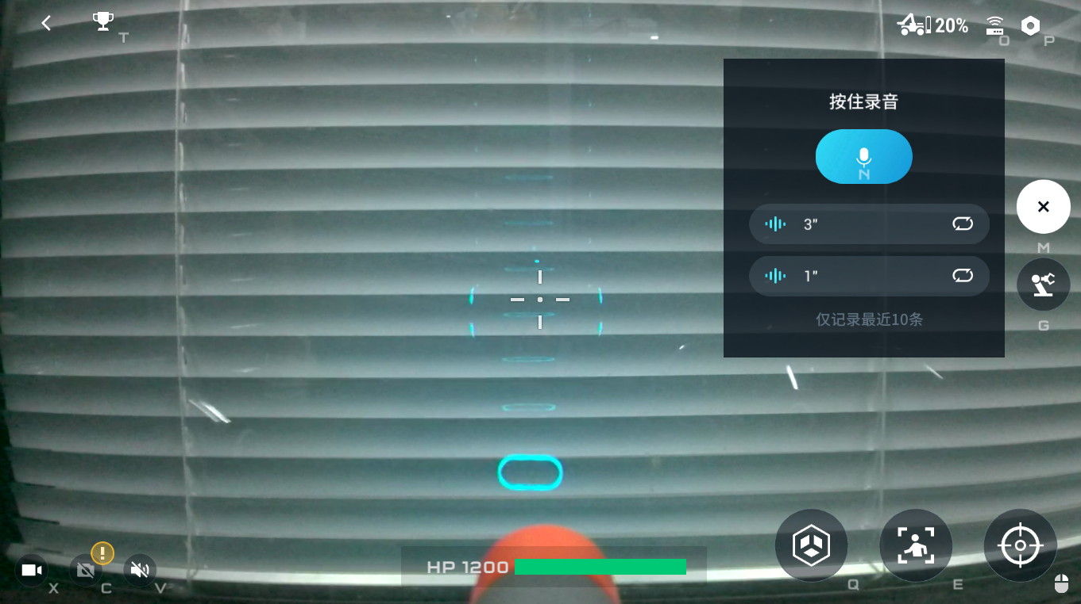
想一想，我要怎么录制音频呢？
软件操作
录制音频
操作步骤：
①点击单机驾驶
②点击键盘上“M”
③持续摁下键盘上的“N”
Notes:
时长：5min
内容：软件操作——录制音频的步骤
注意：多与学生互动，可以通过对实际的录音操作显示出来给学生一个更加直观的感受
话术：有没有同学试验过录制音频呢，可能会有同学会想着在实验室的实际编程页面中进行录制音频；但是这个是错误的，我们要录制的自定义音频是要在单机驾驶中，那我们可以点击键盘上的”M”可以发现会有一个录音的显示，再持续摁”N”可以让学生直接操作，但是录制的音频不能超过10条；
强调：教学生点开页面后，强调不要乱动鼠标和键盘等，同时需要提前将输入法调整成英文无输入法的状态；并让学生摁下N的时候是对着电脑说出话的；

Slide 12
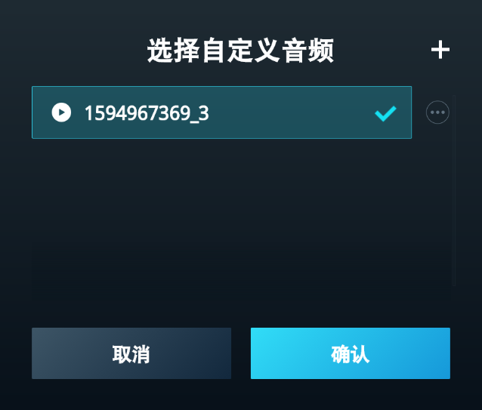
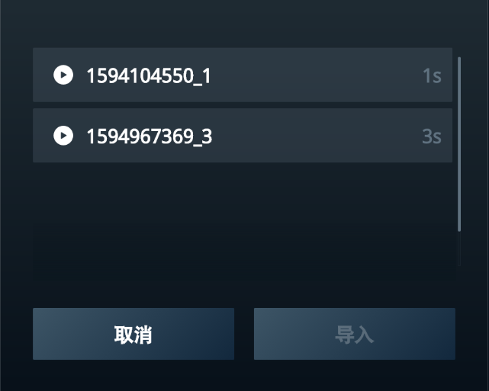
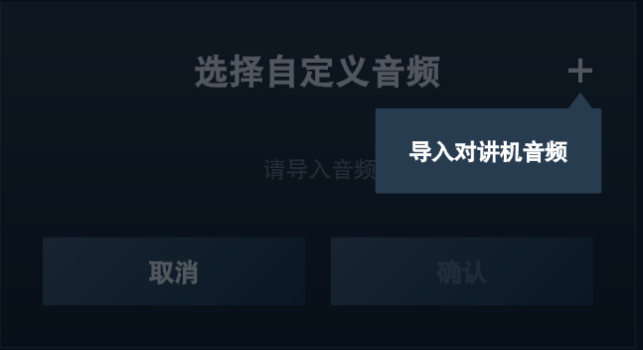
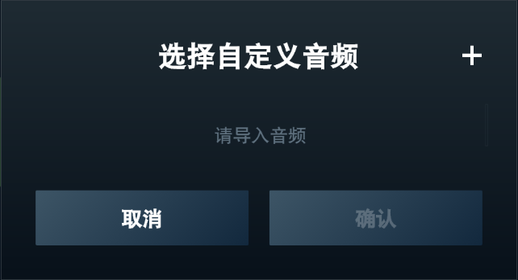
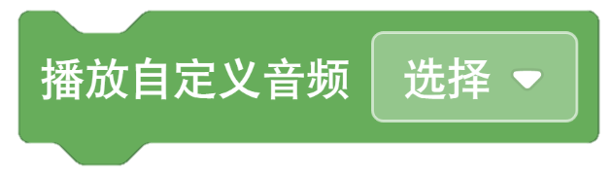
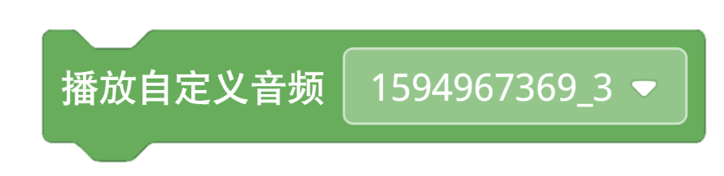
编程模块
选择自定义的音频
Notes:
时长：5min
内容：编程模块——选择自定义音频
注意：多与学生互动，可以通过对实际的录音操作显示出来给学生一个更加直观的感受
话术：刚刚是不是顺利录制了一段音频呢，那么我们来看看要怎么选择一个指定的自定义音频呢，先看下操作，我们在多媒体模块拉出一个播放自定义音频点击旁边的选择三角形符号，我们可以看到一个页面，点击右上角的加号，会看到一个导入对讲机音频，我们会在这个库里找到我们刚刚录制的音频，那么我们也可以在旁边的位置看到一个秒数，这表达的是我们录制音频的时长，那么进行勾选后，我们就选择到这个音频了；同时我们在这个页面能看到更改名字的部分，为了区分也要对
强调：教学生点开页面后，强调不要乱动鼠标和键盘等，同时需要提前将输入法调整成英文无输入法的状态；并让学生摁下N的时候是对着电脑说出话的；

Slide 13
实践任务
3
13

Slide 14
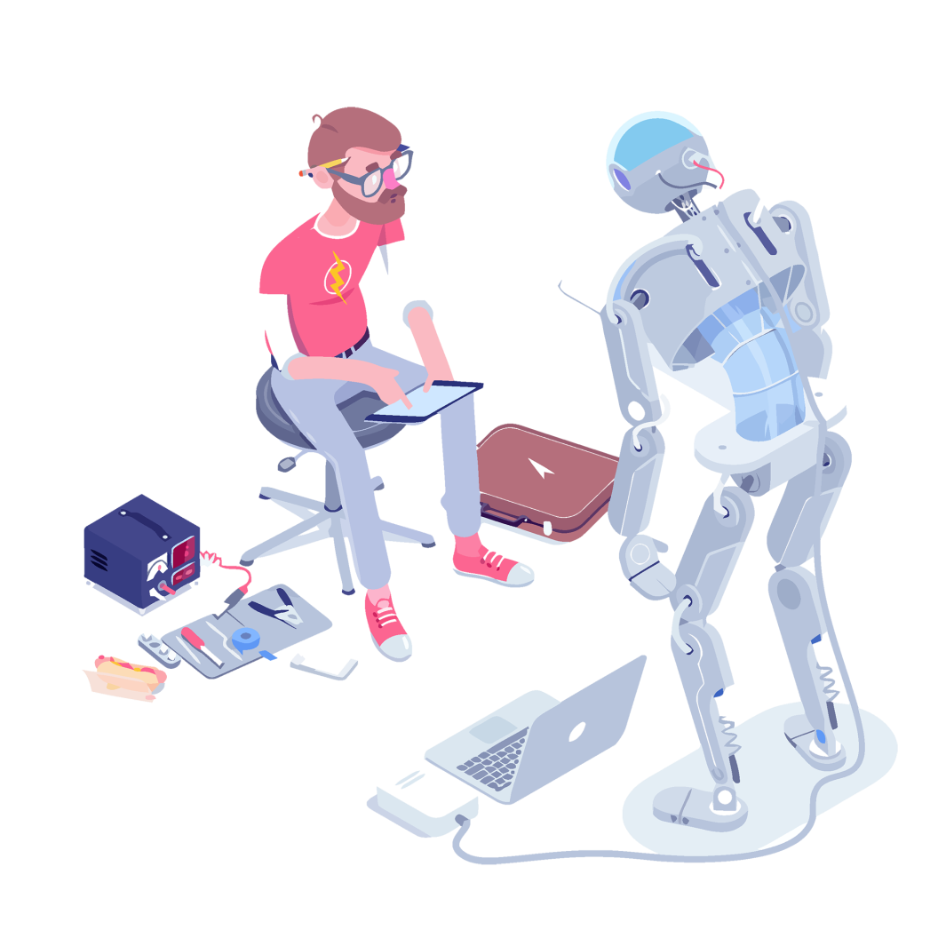
安全防护
保护自己，戴护目镜；
保护机器，轻拿轻放；
保护他人，避让行人；
Notes:
时长：2min
内容：课堂安全防护知识
注意：上课教师要着重强调学生在操控EP Robot 的注意事项
话术：同学们在操作过程中，为了我们自身、机器以及他人的安全，我们要知道一些在操控机器时的安全防护知识（①保护自己，戴护目镜；②保护机器，轻拿轻放；③保护他人，避让行人）
附加：在学生控制机器人时，教师要及时提醒学生注意安全防护，做好防护措施。

Slide 15
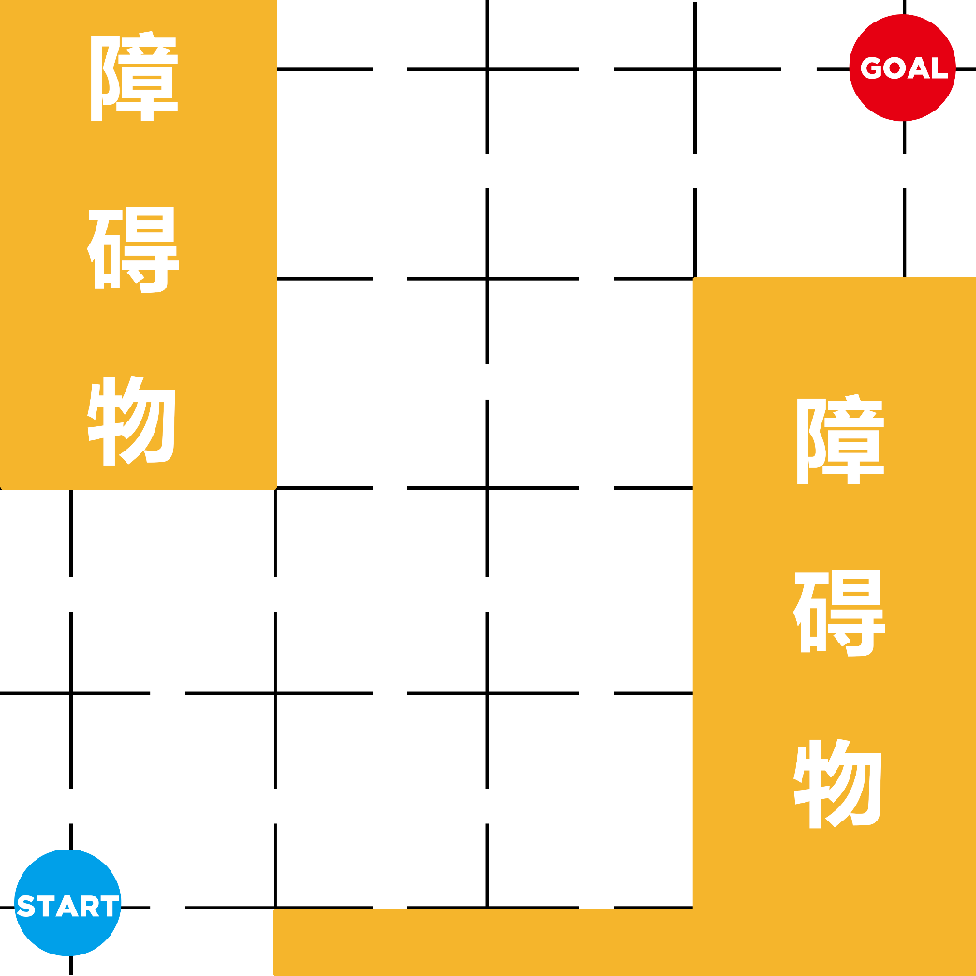
制定方案
我知道录制音频的方式，那我需要怎么抓捕小偷呢？
情景卡片设置
场景 | 灯效 | 语音
小偷被困时 |  | 我发现你偷东西了，你别动啊，否则我会继续发射水晶弹！
小偷正在狡辩 |  | 你不用再狡辩了，赶紧束手就擒吧！
顺利抓到小偷 |  | 跟我去警察局吧！
③
闪烁
跑马灯
①
②
呼吸
Notes:
时长：5min
内容：制定方案
注意：教师根据课堂时间，安排任务的进行，教师注意给学生分发情景卡片。
话术：好，同学们还记得刚刚的故事吗？小偷对着我在喊话，那我还要怎么回答小偷的话呢？那我们现在看清楚任务要求，看完任务之后同学们按照任务要求去完成整个任务
（教师引导学生去完成场景效果的呈现）
附加：情景内容：
小偷被我用水晶弹打到了，他不能走动只能回头望着我，喊道：“你是谁啊，为什么追我这么久还打我？” 我还是有点紧张，往前走0.3m，并大声对他喊道：“你明明在偷东西，我都看到了，你别动啊，再动我会继续发射水晶弹的！”
小偷被我讲的话很明显的吓到了，但还在狡辩：“你好奇怪啊，追了我几条街，还用水晶弹打我，我明明没干什么！” 看到小偷这样的表现，我缓和了一下声音并朝着右边移动0.6m，说：“你不用再狡辩了，赶紧束手就擒吧！”
小偷似乎也认清了事实，发现没办法在我的手上逃走，说：“你这人到底从哪里来的！”我镇定自若，躲避障碍物，往前走0.9m，再向右转90°后，走到他面前，正气凛然地道：“现在跟我去警察局吧！”

Slide 16
制定方案
编写程序，结合录制音频，完成整个情景。
情景卡片
小偷被水晶弹打中后，他不能动弹回头望着我，喊道：“你是谁啊，为什么追我？还打我？” 我还是有点紧张，往前走0.3m，并大声对他喊道：“ 我发现你偷东西了，你别动啊，否则我会继续发射水晶弹！”
小偷明显被吓到了，但还在狡辩：“我什么都没干，被你追了这么老远，还用水晶弹打我！太过分了！” 看到小偷这样的表现，我懒得跟小偷蛮缠，朝右边移动了0.6m，跟他说：“你不用再狡辩了，赶紧束手就擒吧！”
小偷似乎认清了事实，发现没法逃走，说：“你这人到底从哪里来的？”我镇定自若，边躲避障碍物，边往前走0.9m，右转90°，走到他面前，正气凛然地道：“跟我去警察局吧！”
Notes:
时长：5min
内容：制定方案
注意：教师根据课堂时间，安排任务的进行，教师注意给学生分发情景卡片。
话术：好，同学们还记得刚刚的故事吗？小偷对着我在喊话，那我还要怎么回答小偷的话呢？那我们现在看清楚任务要求，看完任务之后同学们按照任务要求去完成整个任务
（教师引导学生去完成场景效果的呈现）
附加：情景内容：
小偷被我用水晶弹打到了，他不能走动只能回头望着我，喊道：“你是谁啊，为什么追我这么久还打我？” 我还是有点紧张，往前走0.3m，并大声对他喊道：“你明明在偷东西，我都看到了，你别动啊，再动我会继续发射水晶弹的！”
小偷被我讲的话很明显的吓到了，但还在狡辩：“你好奇怪啊，追了我几条街，还用水晶弹打我，我明明没干什么！” 看到小偷这样的表现，我缓和了一下声音并朝着右边移动0.6m，说：“你不用再狡辩了，赶紧束手就擒吧！”
小偷似乎也认清了事实，发现没办法在我的手上逃走，说：“你这人到底从哪里来的！”我镇定自若，躲避障碍物，往前走0.9m，再向右转90°后，走到他面前，正气凛然地道：“现在跟我去警察局吧！”

Slide 17
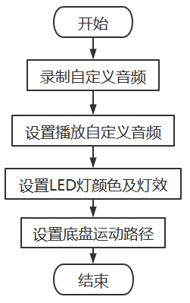
实践操作（20min）
流程图：
路线图：
③
①
②
Notes:
时长：20min
内容：流程图及路线图
注意：上课教师注意控堂，以讲解的形式给出流程图以及参考程序
话术：现在没有想法的同学可以跟着老师一起来看看，我们的流程图以及整个场景需要完成的路线图，那么看完流程图部分，可以看出整体情景的完成我们就通过实际故事的故事线路程进行说明，并且通过这个时候完成整个程序的编写；结合场景，我们开始编写程序吧... ...

Slide 18
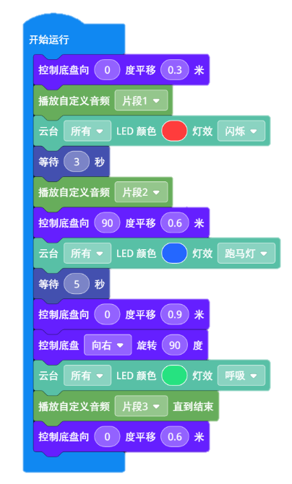
鉴定成果
参考程序
Notes:
时长：5min
内容：编写程序并调试
注意：上课教师要着重强调学生在操控EP Robot 的注意事项
话术：拿到自己的故事卡片，了解流程图及参考程序之后，学生自行根据故事卡片的场景，开始创作编写自己的程序并调试吧！
为了我们自身、机器以及他人的安全，我们要知道一些在操控机器时的安全防护知识（①保护自己，戴护目镜；②保护机器，轻拿轻放；③保护他人，避让行人）
附加：在学生控制机器人时，教师要及时提醒学生注意安全防护，做好防护措施。

Slide 19
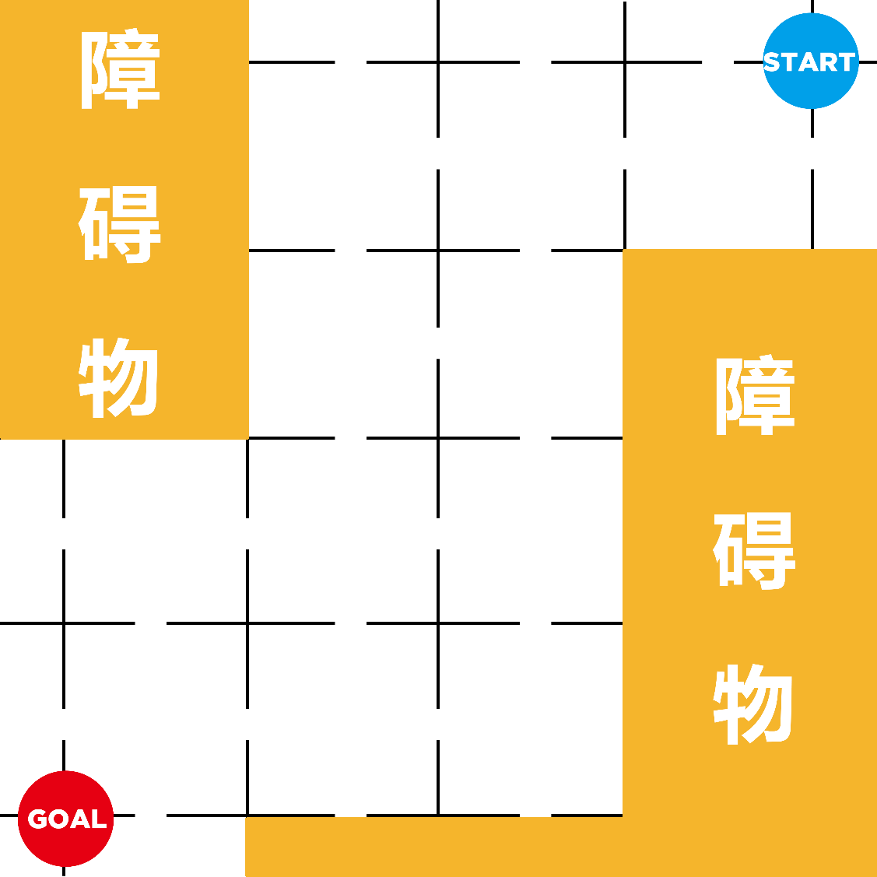
拓展延伸
路线图：
①
情景卡片设置
场景时间 | 灯效 | 语音
小偷还在狡辩 |  | 你别动！
小偷突然呻吟 |  | 你怎么了？
重新抓回小偷 |  | 你逃不出我的手掌心。
②
跑马灯
闪烁
呼吸
③
Notes:
时长：5min
内容：拓展延伸
注意：上课教师注意把控课堂，注意学生安全，上课教师根据课堂时间安排拓展延伸的任务（教师给学生分发情景卡片）
话术：同学们在完成本节课目标之后，还想继续接受更多的拓展任务吗？——同学们可根据拓展延伸的任务要求进行探究。
附加：情景说明：
抓到小偷后，小偷还在狡辩，说道：“小兄弟，我真的是无辜的。”我一边往前走0.6m，一边对小偷说：“你别动！” ；
突然，小偷发出呻吟声“我的肚子好痛啊！”，我对这个突发情况有点慌张，连忙问道：“你怎么了？”结果小偷趁我不注意，溜走了，我连忙向左转90°并接着往前走0.9m追向他！
小偷一边逃走一边嘲笑道：“哈哈哈哈~”我果断一边往左转90°并向前走0.6m追上去，一边发射水晶弹，最后抓住他并说“你还是逃不出我的手掌心。”将他向左转90°并向前走0.3m带到门口。

Slide 20
拓展延伸
通过编写程序，完成后续故事的场景效果。
情景卡片
抓到小偷后，小偷还在狡辩，说道：“小兄弟，我真的是无辜的。”我一边往前走0.6m，一边对小偷说：“你别动！”
突然，小偷发出呻吟声“我的肚子好痛啊！”，我对这个突发情况有点慌张，连忙问道：“你怎么了？”结果小偷趁我不注意，溜走了，我连忙向左转90°并接着往前走0.9m追向他！
小偷一边逃走一边嘲笑道：“哈哈哈哈~”我果断往左转90°并向前走0.6m追上去，并发射水晶弹，最后抓住他并说“你逃不出我的手掌心。”带着他往-90°平移0.3m到门口。
Notes:
时长：5min
内容：拓展延伸
注意：上课教师注意把控课堂，注意学生安全，上课教师根据课堂时间安排拓展延伸的任务（教师给学生分发情景卡片）
话术：同学们在完成本节课目标之后，还想继续接受更多的拓展任务吗？——同学们可根据拓展延伸的任务要求进行探究。
附加：情景说明：
抓到小偷后，小偷还在狡辩，说道：“小兄弟，我真的是无辜的。”我一边往前走0.6m，一边对小偷说：“你别动！” ；
突然，小偷发出呻吟声“我的肚子好痛啊！”，我对这个突发情况有点慌张，连忙问道：“你怎么了？”结果小偷趁我不注意，溜走了，我连忙向左转90°并接着往前走0.9m追向他！
小偷一边逃走一边嘲笑道：“哈哈哈哈~”我果断一边往左转90°并向前走0.6m追上去，一边发射水晶弹，最后抓住他并说“你还是逃不出我的手掌心。”将他向左转90°并向前走0.3m带到门口。

Slide 21
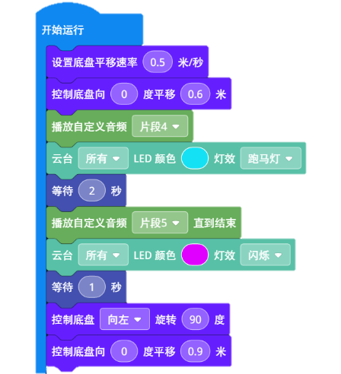
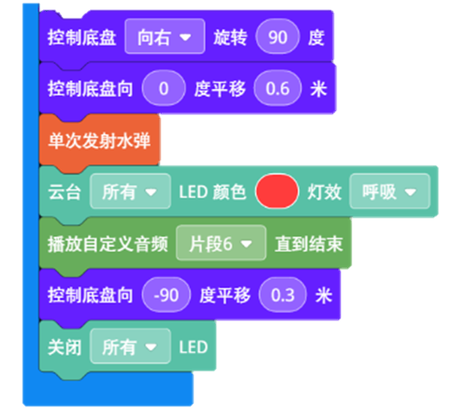
拓展延伸
参考程序
Notes:
时长：5min
内容：拓展延伸
注意：上课教师注意把控课堂，注意学生安全，教师可根据上课时间，自行安排拓展延伸的任务
话术：同学们完成拓展延伸后，来看看老师给的参考程序吧！

Slide 22

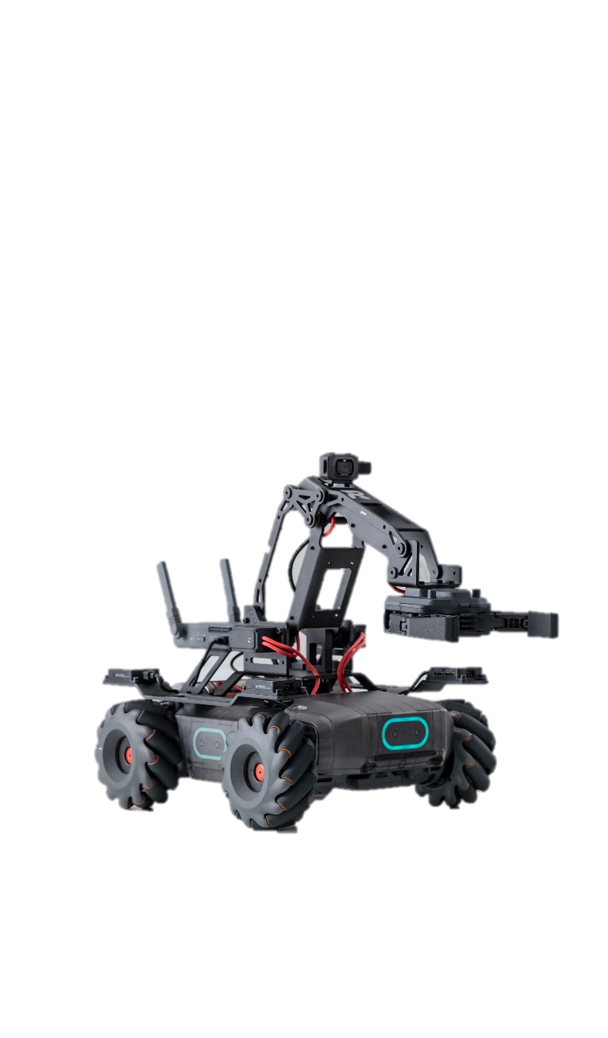
工程日志(Day10)
Mission | 录制自定义音频并指定场景播放
Question | 如何结合实际情景将不同的任务体现出来并完成呢？
Solution | 运用多媒体模块、底盘模块等，结合控制语句，系统地完成指定场景的任务；
Keypoint | 硬件：底盘、LED灯、麦克风 编程：多媒体模块、灯效模块、底盘模块、控制语句
Notes:
时长：5min
内容：工程日志
注意：鼓励学生将今天学习的内容进行记录，完成工程日志；
话术：我把受伤的小偷在角落里围堵着，并且通过录制自定义音频，跟小偷进行喊话，期间虽然我还很紧张，但是我有水晶弹可以攻击他，还能通过底盘快速移动，我一点也不害怕他；小偷非常狡猾，经过一番斗智斗勇，我还是成功抓住小偷；站在废车厂门口，我要怎么把小偷送去警察局呢？
强调：本页最后的会有一个动图，可自动播放进行课程

Slide 23

谢谢观看
RoboMaster 人工与智能课

